Slide 1
Муниципальное бюджетное дошкольное образовательное учреждение детский сад Малыш п.Залари
Название проекта: «Я и моя семья»
Вид проекта: исследовательско-творческий
Тип проекта: среднесрочный
Автор проекта:
Гуренкова.Н.В воспитатель
2022

Slide 2
Информационная карта проекта:
Полное название проекта:«Я и моя семья».
Автор проекта: Гуренкова.Н.В воспитатель.
Продолжительность проекта: 3 недели.
Участники проекта: родители, дети, воспитатель.
Возраст детей: 3-4 года.

Slide 3
Проблема, значимая для детей, на решение которой направлен проект:
В младшем дошкольном возрасте у детей начинают формироваться элементарные представления о явлениях общественной жизни и нормах человеческого общения. Детям этого возраста свойственна большая эмоциональная отзывчивость, что позволяет воспитывать в них любовь, добрые чувства и отношения к окружающим людям и, прежде всего, к близким, к своей семье. А ведь это основа из основ нравственно – патриотического воспитания, его первая и самая важная ступень. Ребёнок должен осознать себя членом семьи. Именно семья является хранителем традиций, обеспечивает преемственность поколений, сохраняет и развивает лучшие качества людей. Ознакомление детей с понятием «семья невозможна без поддержки самой семьи».

Slide 4
Проект – прекрасный повод поразмышлять о роли семьи в жизни каждого человека, о семейных традициях и их развитии в современных условиях. Работа над проектом имеет большое значение для формирования личности ребёнка, укрепление и развития детско – родительских отношений. Родители должны дать понятие ребёнку, что он часть семьи, что это очень важно. Мы взрослые должны помочь детям понять значимость семьи, воспитывать у детей любовь и уважение к членам семьи, прививать к детям чувство привязанности к семье и дому.

Slide 5
Цель проекта: Формирование образа «Я», умение называть своё имя, фамилию, имена членов семьи, развивать представление о своей семье.
Задачи проекта:
• Познакомить детей с понятиями «семья», «имя» и «фамилия»;
• Воспитывать у детей любовь и уважение к членам семьи, учить проявлять заботу о родных людях.
• Способствовать активному вовлечению родителей в совместную деятельность с ребёнком в условиях семьи и детского сада.

Slide 6
Форма проведения итогового мероприятия проекта: досуговая.
Название итогового мероприятия проекта:«Фотовыставка моя семья».
Этапы проекта:
1 этап: подготовительный 17.01-24.01.22
2 этап: деятельностный 24.01-31.01.22
3 этап: завершающий 31.01-07.02.22

Slide 7
Продукты проекта:
Для детей: Альбом «Я и моя семья», «Рисунки моя семья».
Для родителей: «Древо семьи», Книжка-малышка «Семейные традиций»,«Фотовыставка моя семья».
Для педагога: Сбор и накопление материалов по теме проекта.

Slide 8
Ожидаемые результаты реализации проекта:
Для детей: Дети узнают больше о своей семье: о членах семьи, традициях. Проявление уважение и забот ко всем членам семьи. Умение организовывать сюжетно-ролевые игры на основе имеющихся знаний о семье. Понимание значимости семьи в жизни каждого человека.
Для родителей: приобретение родителями психологических знаний о возрастных и индивидуальных особенностях детей. Укрепление детско-родительских отношений. Конструктивное сотрудничество педагогов с родителями.
Для педагога: Анализ выполнения проекта, достигнутых результатов. Оценка проектов в целях определения его актуальности. Создание системы занятия совместной деятельности ребенок-родитель по данной проблеме.

Slide 9
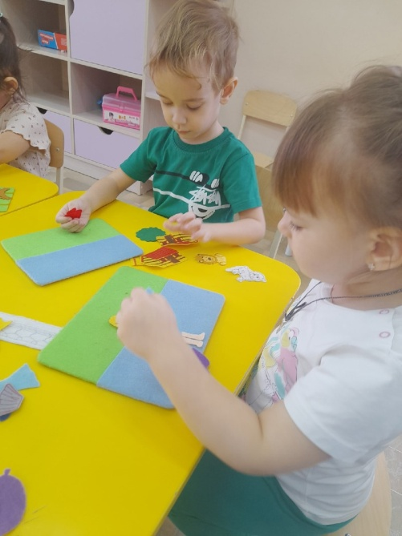
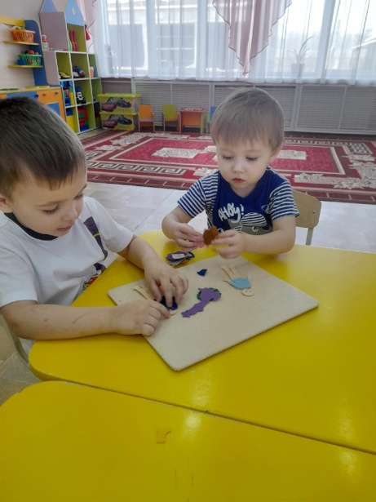
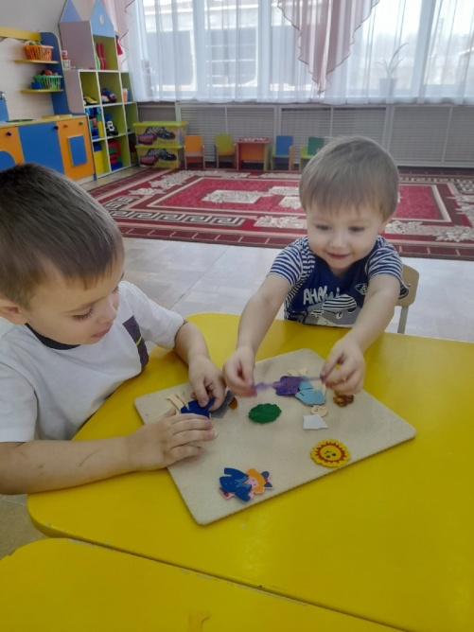
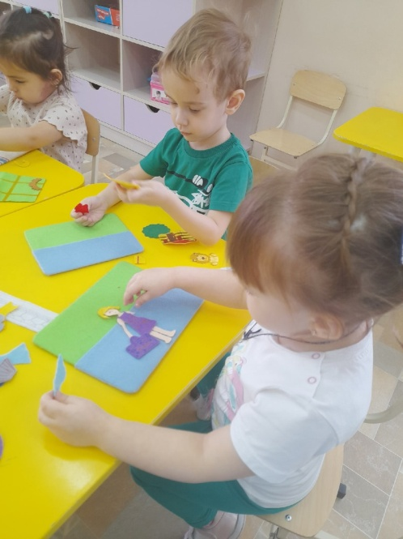
В ходе нашего проекта «Я и моя семья» мы с детьми провели:
Настольная игра: «Одежда»

Slide 10
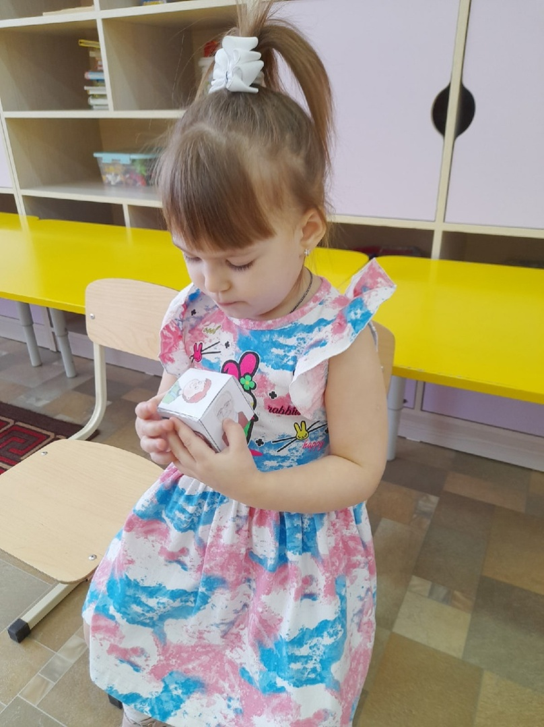
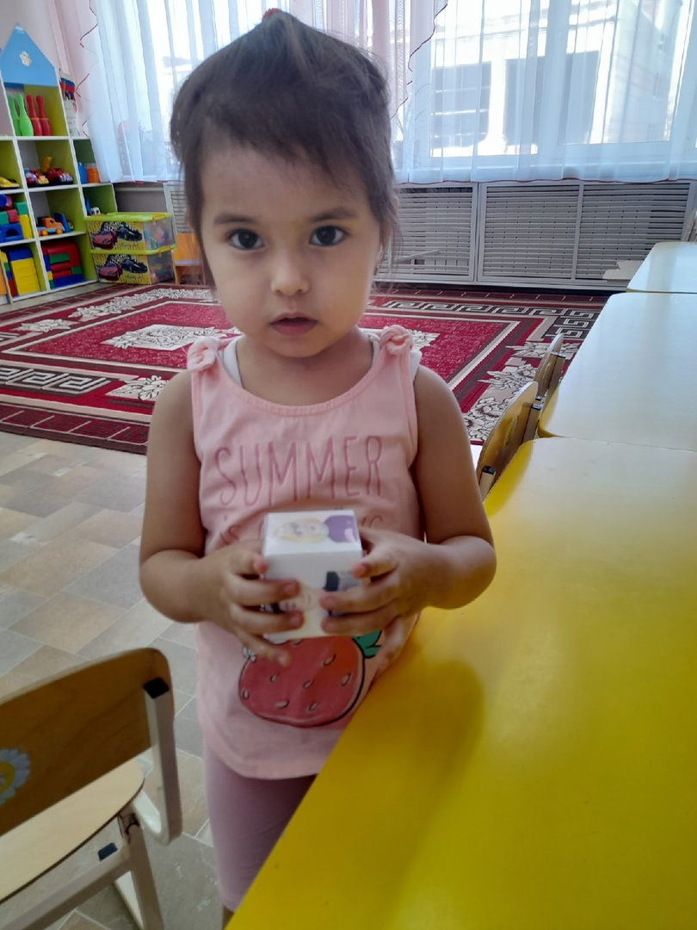
Игра «Назови ласково каждого члена семьи»

Slide 11
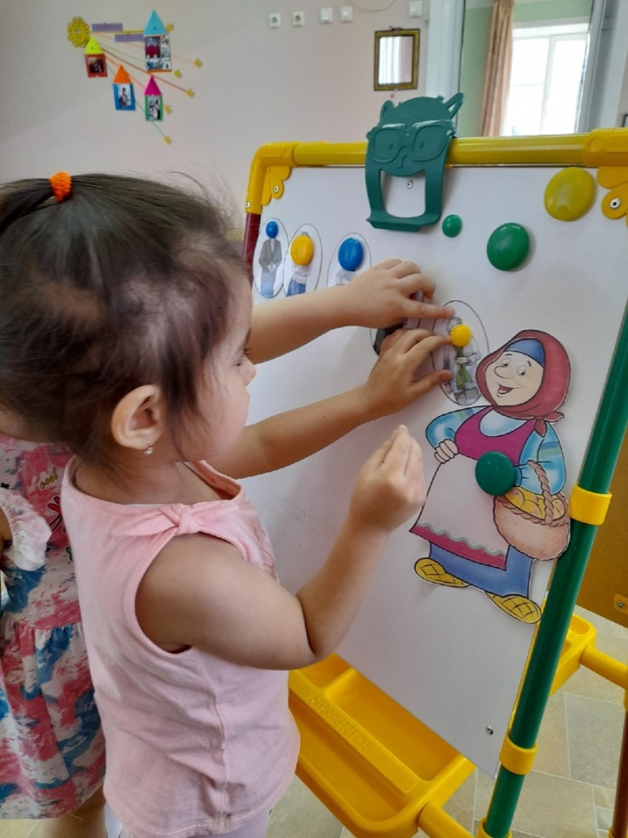
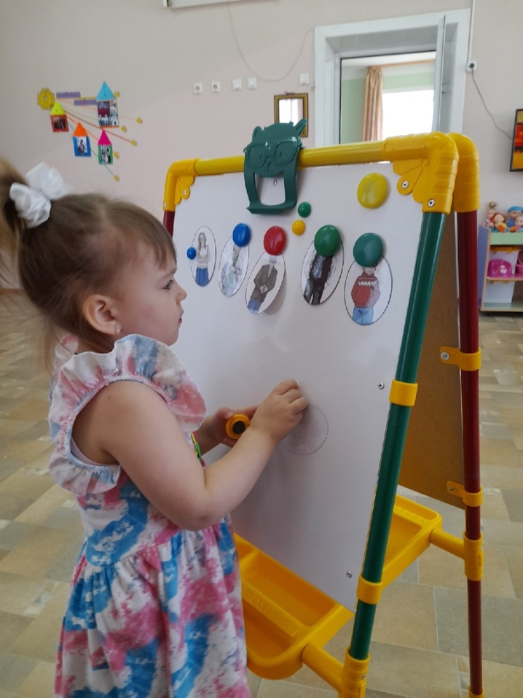
Дидактическая игра: «Родство»

Slide 12
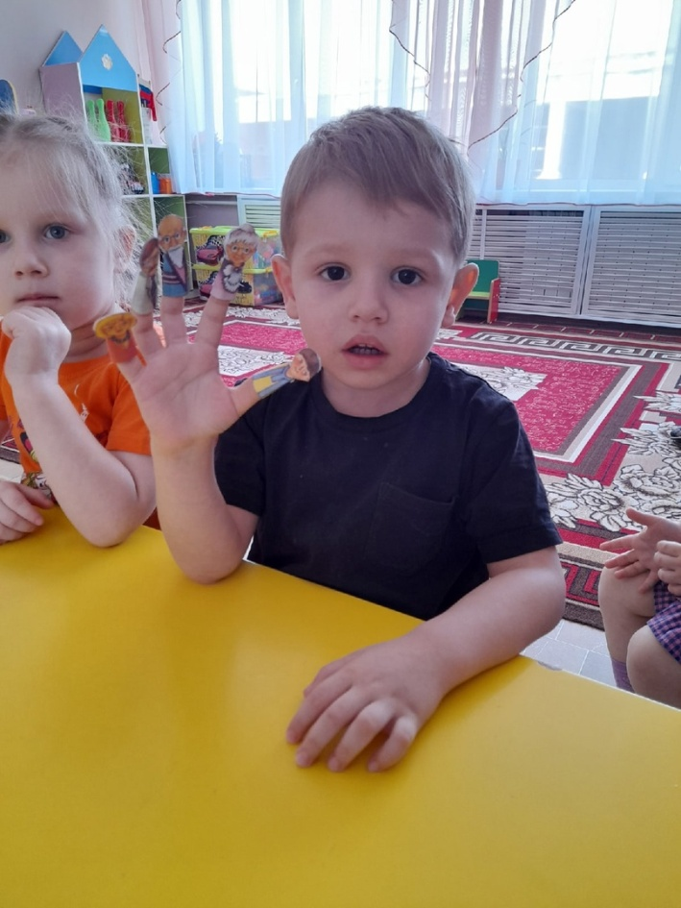
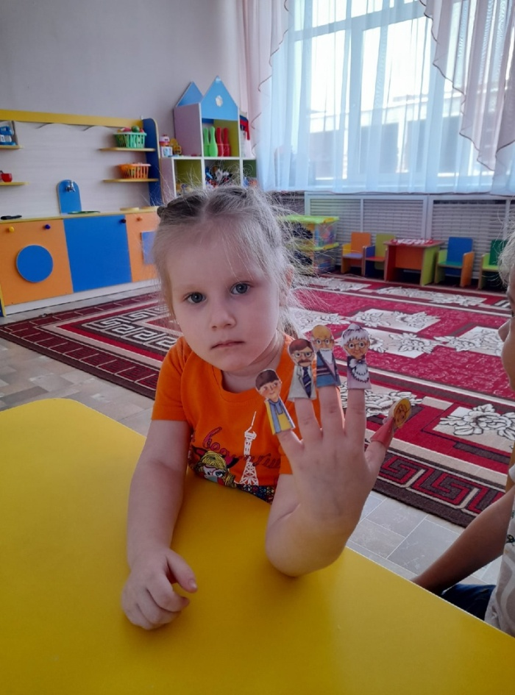
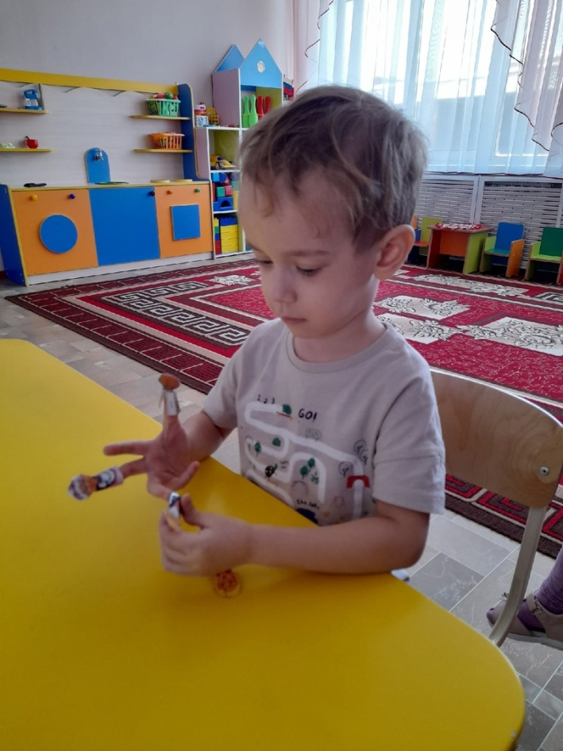
Настольная игра «Собери семью»

Slide 13
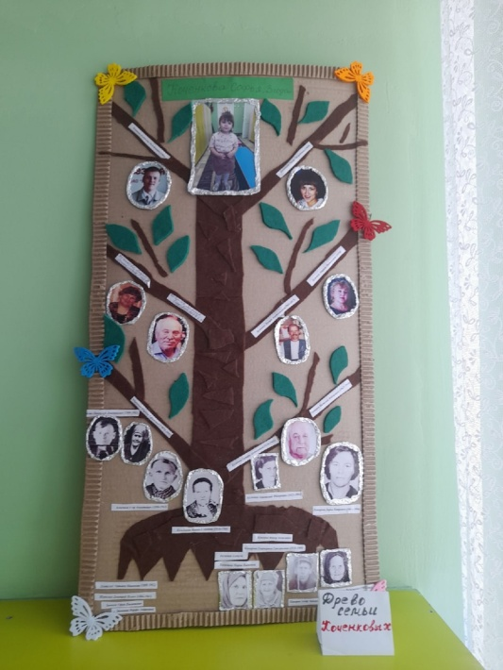
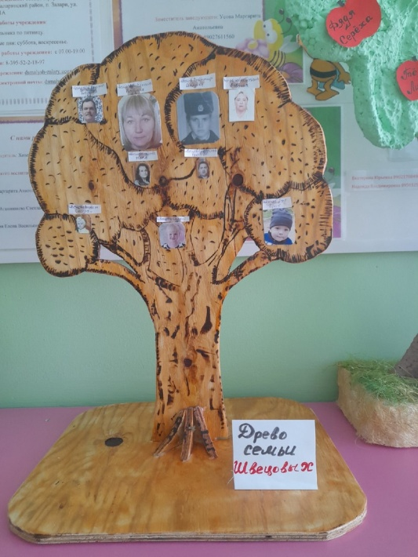
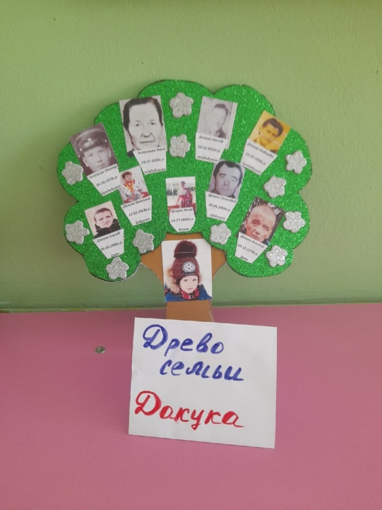
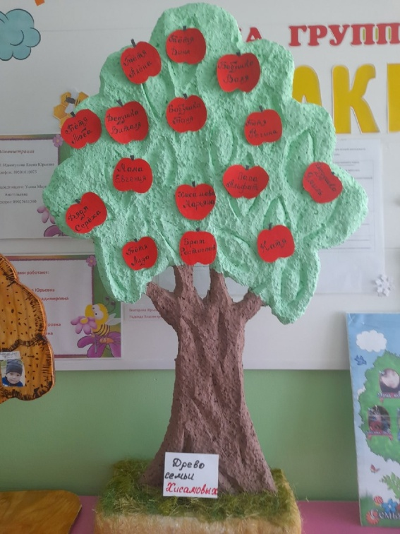
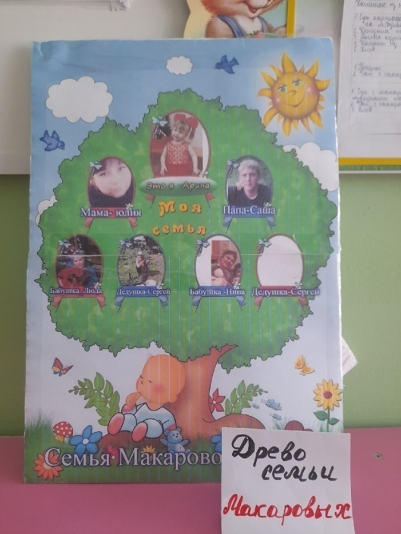
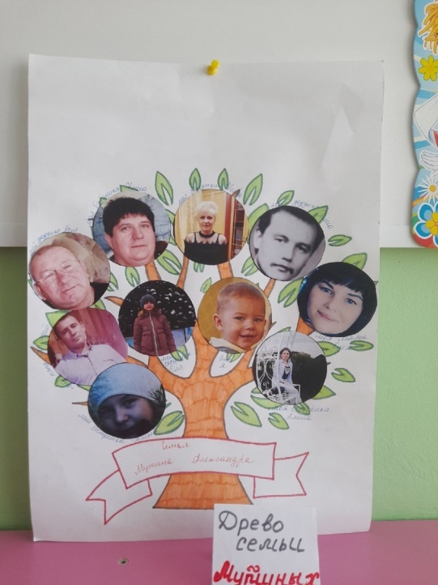
Продукты проекта: «Древо семьи»

Slide 14
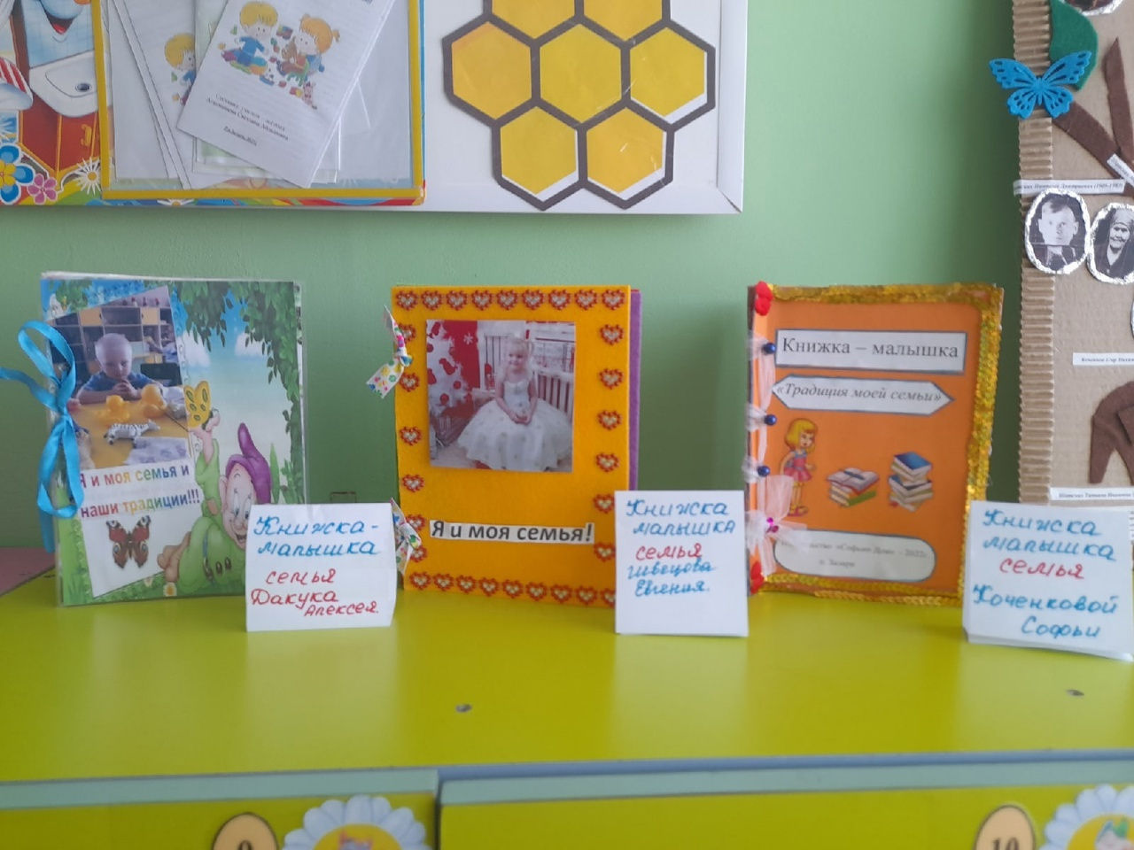
Книжка-малышка «Семейные традиций»

Slide 15
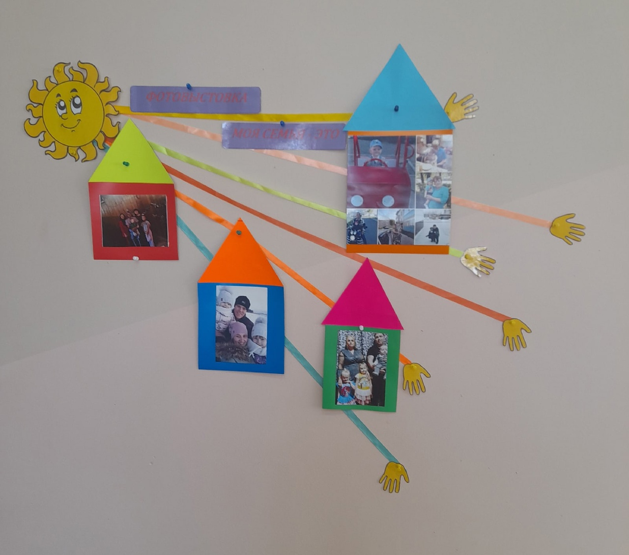
«Фотовыставка моя семья»

